Slide 1
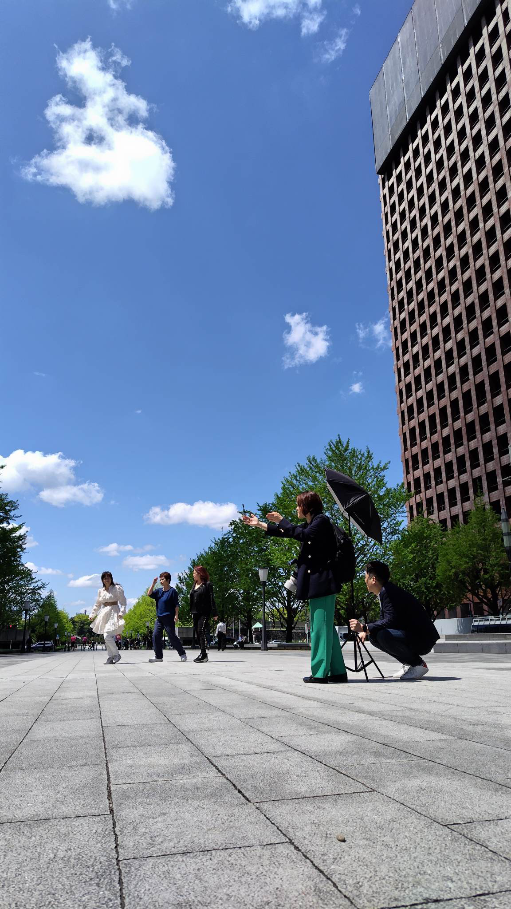
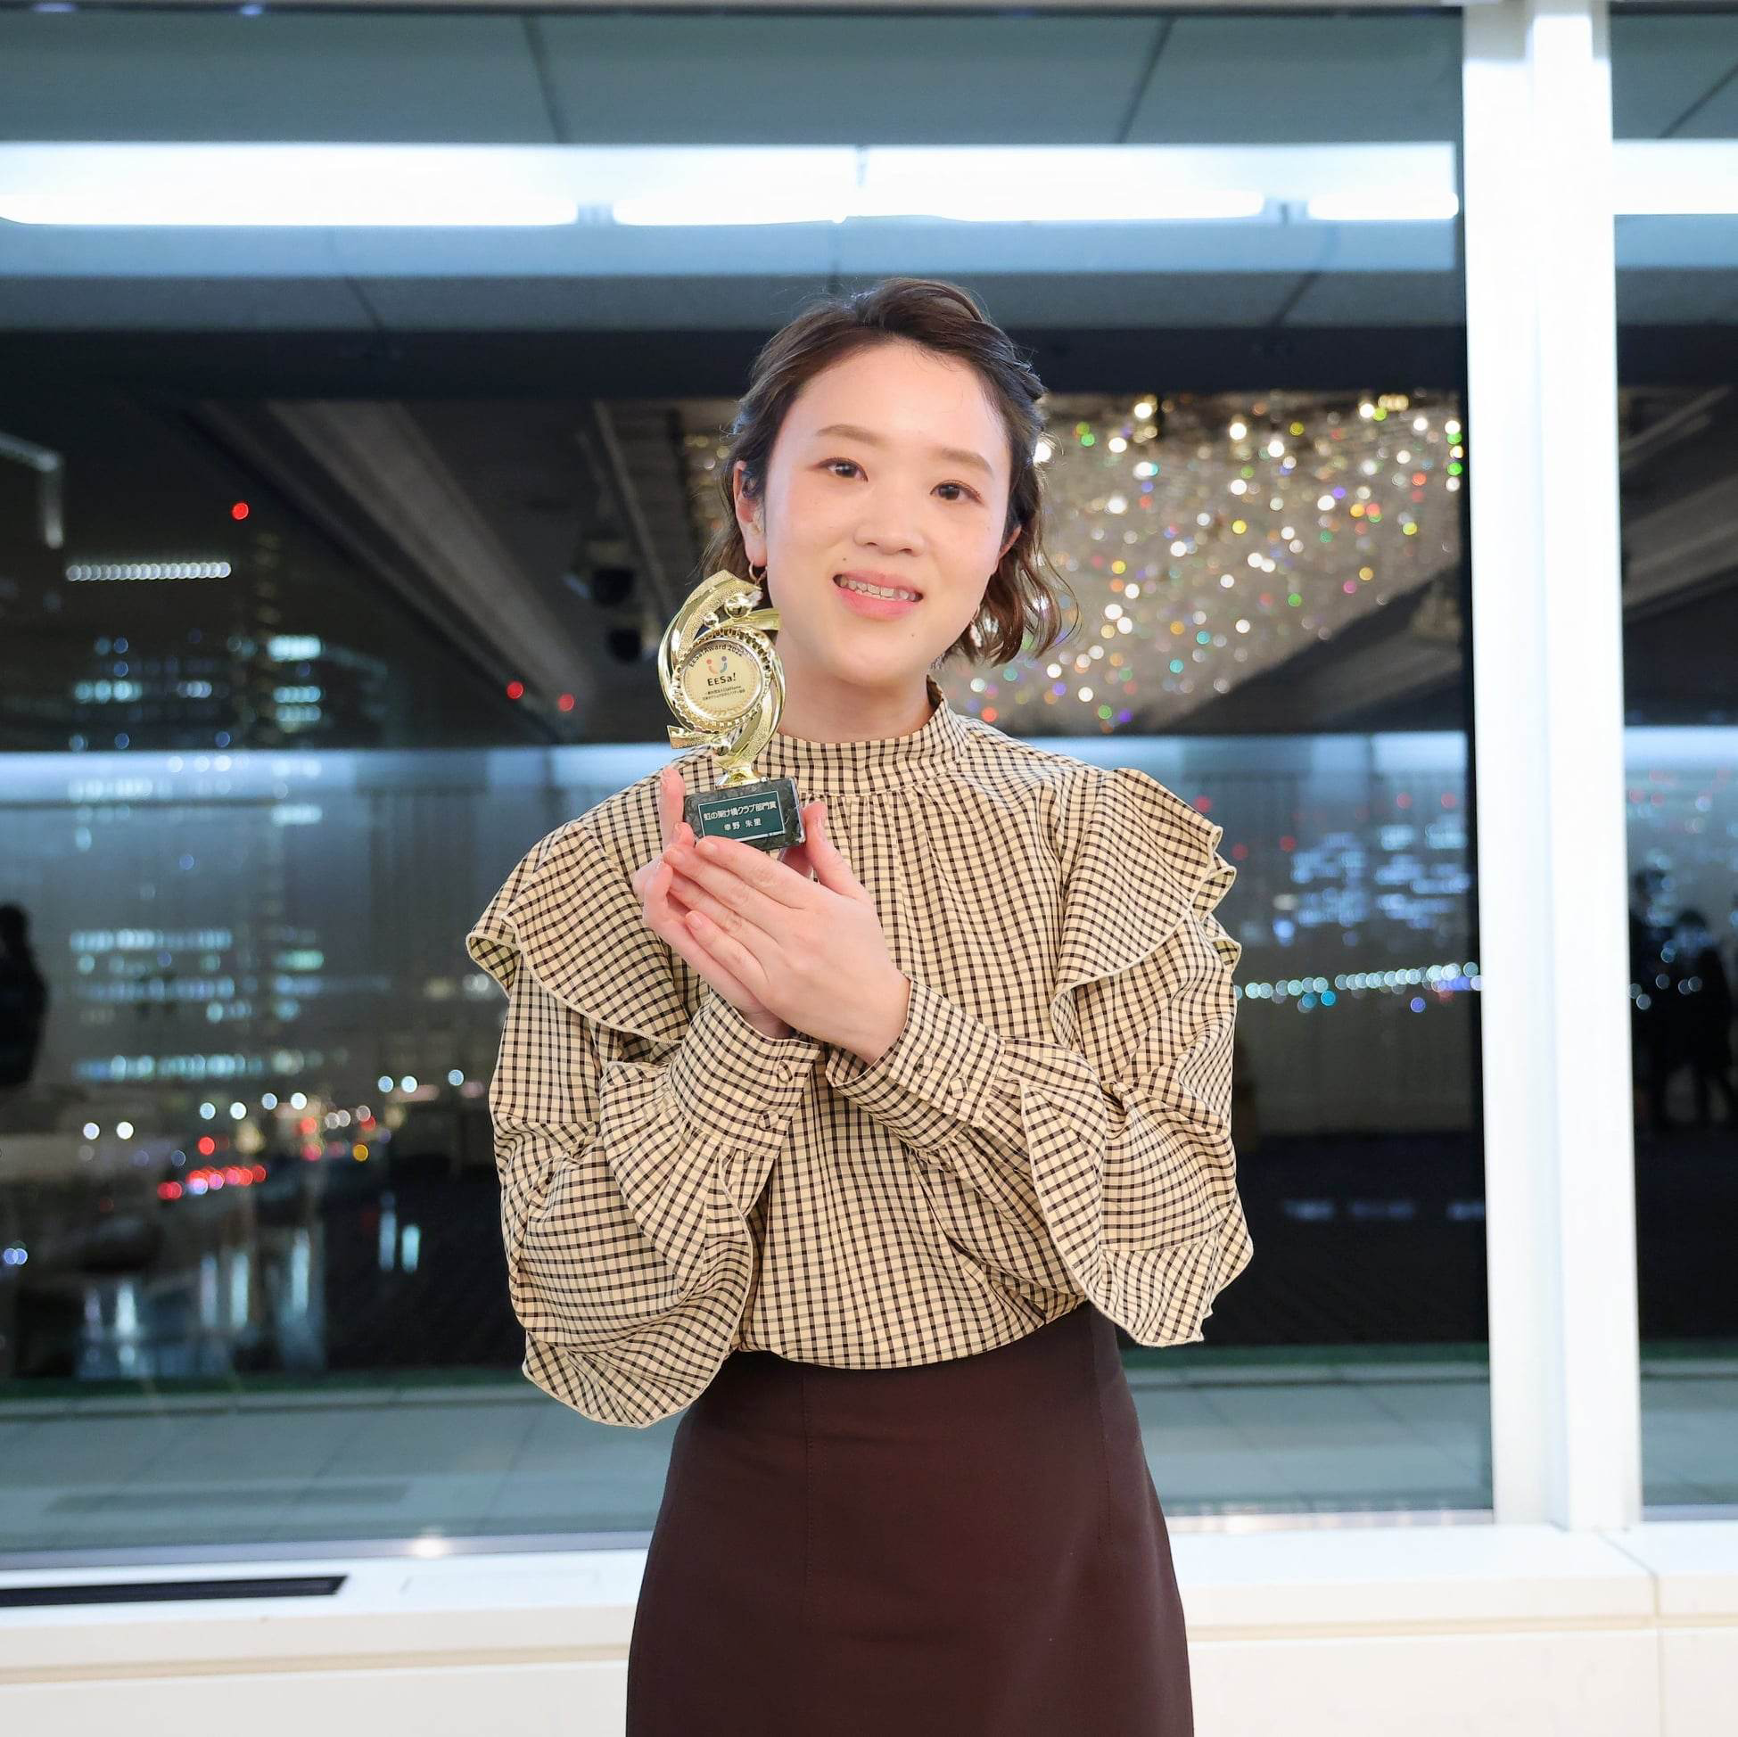
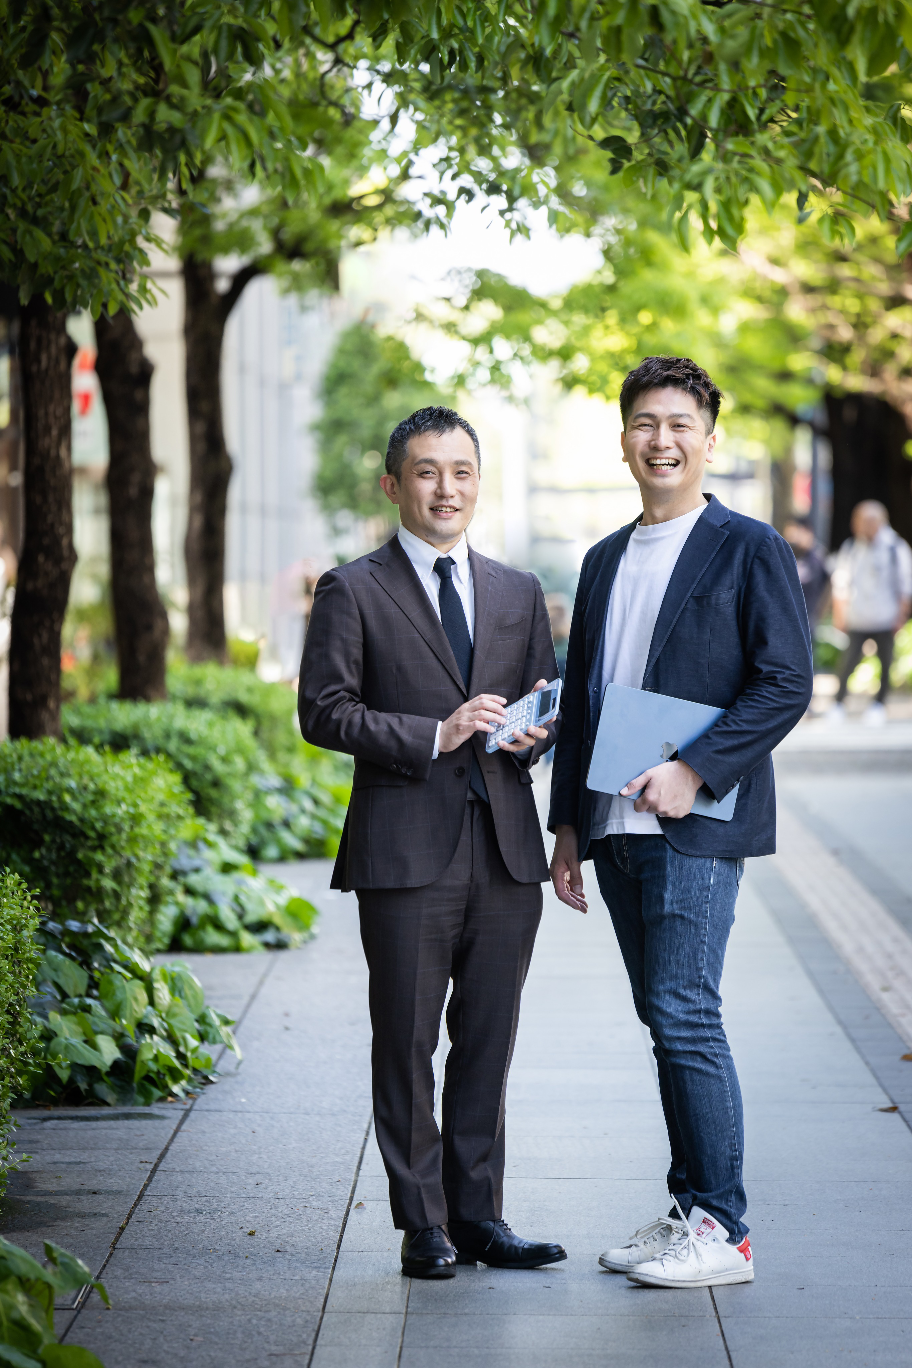
幸野朱里さんが撮ってくださるプロフィール写真は
想像以上で気持ちが高まるすばらしい一枚です
皆さん、周りの人のビジネスプロフィールを見た時に
「もっと”映える”写真使えばいいのにもったいないな〜」
と言ったり、感じたことありませんか？
実は、私は結構言われたことありました…！写真を取られること自体慣れていない上に、よくあるプロフィール写真のような「かっこいい」一枚なんて恥ずかしくて撮れっこないと思っていました。
しかし、第6期のプレジデントに就任したことをきっかけに、LAPISの顔になるのであれば四の五の言ってられない！と意を決して、幸野さんにプロフィール写真の撮影をお願いしました。
撮影当日、取られることに慣れていない私は緊張でガチガチ…。撮影開始当初はきっと引きつった笑顔だったと思います。
しかし、幸野さんの持ち前のナチュラルな雰囲気や、緊張をほぐしてくれるような声掛けで徐々にリラックスしていきました。
仕上がりの写真を見て驚き！気持ちもやる気も高まるような一枚で、良い心持ちでプレジ生活をスタートすることができました！
絶対壊れないクラウドパソコン 細野篤志

